Slide 1
COURS DE VBA
V. Monfort
Université de Paris 1 Panthéon Sorbonne

Slide 2
Chapitre 1 : Eléments essentiels

Slide 3
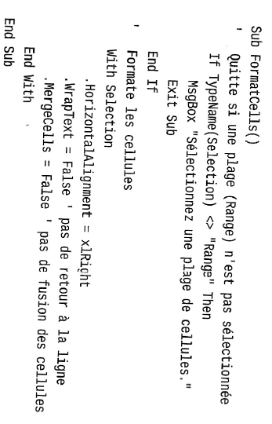
Commentez votre code
Un commentaire commence par une apostrophe : ‘
Ne pas confondre ‘ avec «

Slide 4
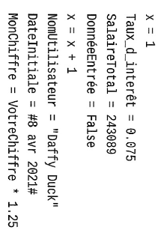
Variables constantes et types de données
Le langage VBA sert principalement à manipuler des données
Une variable correspond à un emplacement de stockage nommé, situé dans la mémoire de l’ordinateur. Une valeur est affectée à une variable au travers du signe =.
Le nom d’une variable doit toujours commencer par une lettre. Il n’y a pas de différence entre majuscule et minuscule. Les espaces, points et opérateurs mathématiques ne sont pas admis dans un nom de variable. Un nom de variable peut comporter 255 caractères.
Les mots réservés ne doivent pas être utilisés comme nom de variable.

Slide 5
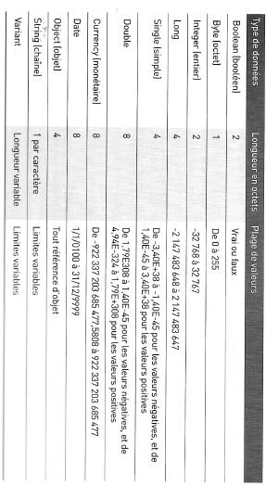
Quels sont les types de données?
Un type de données est la forme sous laquelle un programme stocke les données en mémoire par exemple: entiers, réels, chaines de caractères.
Il est préférable pour une meilleure performance de nommer le type des variables.

Slide 6
Déclaration et portée des variables
Si on ne déclare pas le type d’une variable utilisée dans une routine VBA, celui-ci utilisera le type par défaut: Variant. Une donnée « caméléon » : elle change de type selon ce que vous en faites. Les inconvénients majeurs c’est la perte de performance et l’encombrement mémoire
L’option Explicit en début de programme et de procédure force à déclarer les variables et donc leur type.
L’option Dim permet de déclarer des variables. Par exemple:
Dim VotreNom As String
Dim X
X est un Variant
En plus de Dim, le langage VBA reconnait 3 autres modes de déclaration: Static, Public, Private

Slide 7
Déclaration et portée des variables
Les variables se situant au niveau procédure (Sub ou Function) ne peuvent être utilisées que dans cette procédure dans laquelle elles ont été déclarées. Les variables déclarées au niveau « programme principal » appelant sont connues des programmes appelés.
Contrairement aux autres langage VBA n’autorise pas la déclaration globale d’un type de données. Par exemple:
Dim i,j,k As Integer => seul k est un integer, i et j sont de type Variant

Slide 8
Déclaration et portée des variables
Les variables public: public rend une variable disponible pour toutes les procédures d’un classeur
Les variables static: à la fin d’une procédure toutes les variables sont réinitialisées. Les variables static font exception à la règle, elles conservent leur valeur même quand la procédure est terminée.
Les constantes: une variable qui ne change jamais de valeur.
Const Taux=.0725
Excel et VBA contiennent de nombreuses variables prédéfinies que l on n’a pas à déclarer

Slide 9
Travailler avec les chaines de caractères
En VBA on peut travailler avec des chaines de longueur fixe ( dont la longueur est définie) et de longueur variable (longueur non spécifiée)
Par exemple:
Dim MaChaine As String * 50
Dim VotreChaine As String
Pour manipuler des dates il existe le mot clé Date
Dim Jour As Date
Const Midi=#12:00:00#

Slide 10
Affectation
Utilisation du =
Les autres opérateurs: +,*,/,-,^,&,\ (division entière sans reste), Mod (modulo reste d’une division)
Z=12 Mod 5
Priorité des opérateurs */+- peut être modifiée par des parenthèses.

Slide 11
Travailler avec les tableaux
Pour déclarer les tableaux: avec Dim ou Public
Dim MonTableau(1 To 100) As Integer
Les tableaux multidimensionnels: grille
Dim MonTableau(1 to 9, 1 to 9) As Integer
MonTableau(3,4)=125
Les tableaux dynamiques: le nombre d’éléments n’est pas connu et extensible
Dim MonTableau() As Integer
Redim MonTableau(1 to NombreElements) As Integer => efface toutes les valeurs du tableau
Redim Preserve MonTableau(1 to NombreElements) As Integer => on conserve les valeurs

Slide 12
Les structures de décision
If instructions Then instructions Else instructions End If
If instructions Then instructions
Else If instructions Then instructions
Else instructions End If
Select Case ExpressionTestée
Case ListeExpressions
instructions
Case ListeExpressions
instructions
…
Case Else
instructions
End Select

Slide 13
Les structures de boucles
Do … Loop
1) Do While condition
Instructions
Loop
2) Do
Instructions
Loop While condition
3) Do Until condition
Instructions
Loop
4) Do
Instructions
Loop Until condition

Slide 14
Autres boucles
While … Wend
While condition
Instructions
Wend
For … Next
For compteur=départ To fin step incrément
Instructions
Next
For … Next
For element In groupe
Instructions
Next element
With … End With
With Object
Instructions
End With

